Slide 1


Parteien in Deutschland

Slide 2
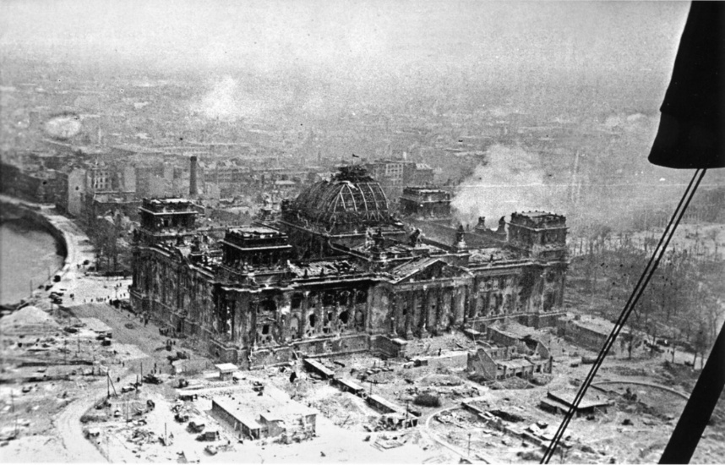
Retrospektive- Deutschland 1945 194
Neue Konstitution: Schutz/Protektion vor Diktatur
2 Parlamentskammern: Bundestag und Bundesrat Bundestag: Nationales Parlament
Bundesrat: 2. Parlamentskammer mit
Repräsentanten der 16 Länder
Bundespräsident: repräsentative Aufgaben.
5-Prozent-Hürde/la soglia di 5%: Garantie für Regierungsfähigkeit.

Slide 3
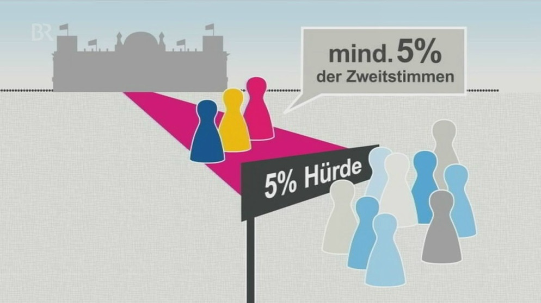
Die 5 Prozent-Hürde (soglia del 5 %)

Slide 4
Sitzverteilung 21.Bundestag
- CDU/CSU 208 Sitze
- AFD 152 Sitze
SPD 120 Sitze
Die Grünen 85 Sitze
Die Linke 64 Sitze
- SSW 1 Sitz (Partei der dänischen Minorität)

Slide 5
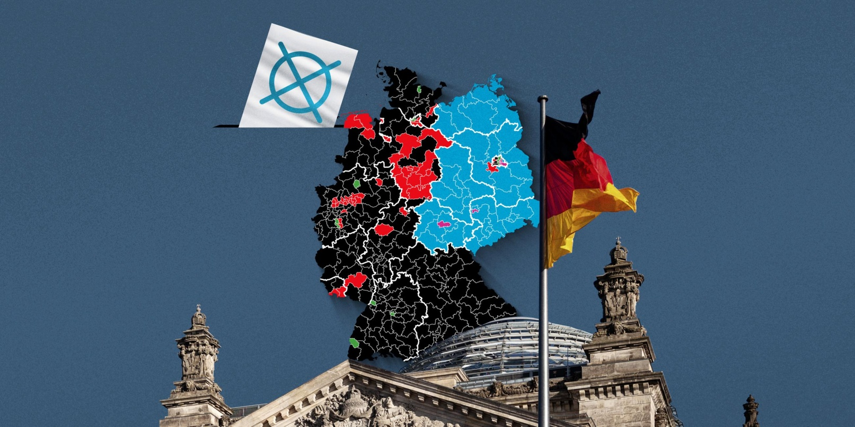
So haben die Wahlkreise 2025 gestimmt

Slide 6
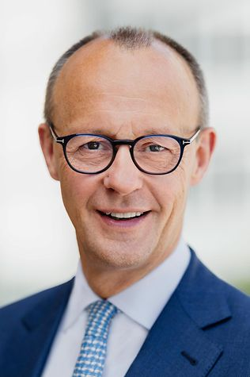
Die Regierungskoalition
CDU
Christlich-Demokratische Partei Deutschlands
Friedrich Merz:
Bundeskanzler
Wirtschafts-und Sozialpolitik – unternehmerfreundlich
Schutz der „traditionellen Familie“
Sicherheitspolitik und Datenschutz
Kontrollierte Einwanderungspolitik
Hohe Investitionen in Rüstung/Militarisierung

Slide 7

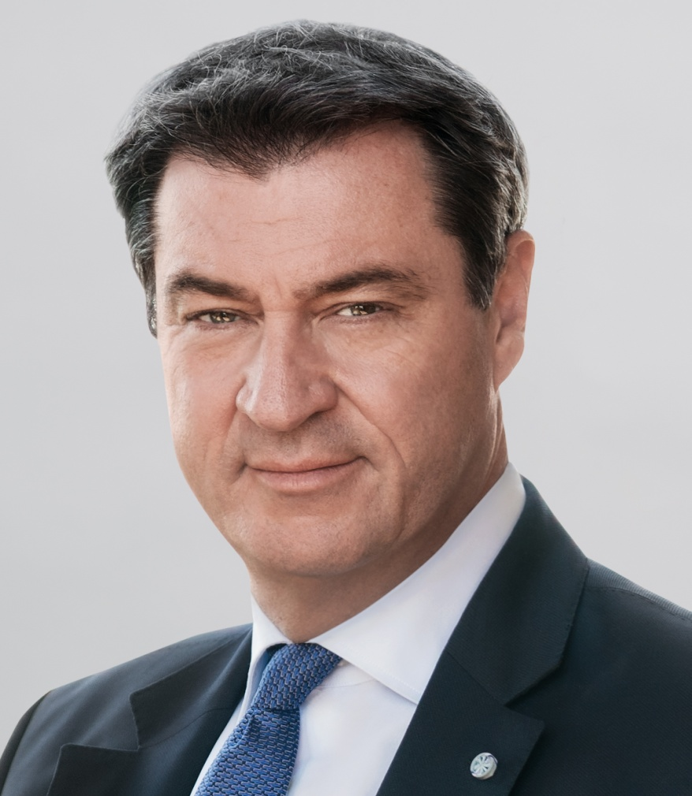
Die Regierungskoalition
CSU
Christlich Soziale Union
Markus Söder: Parteichef CSU
Wirtschaftsliberalismus
Leistungsgesellschaft
Schutz der traditionellen Ehe und Familie
Kontrollierte Immigration: Erhalt der bayerischen Identität
Bayern als Industriestandort

Slide 8
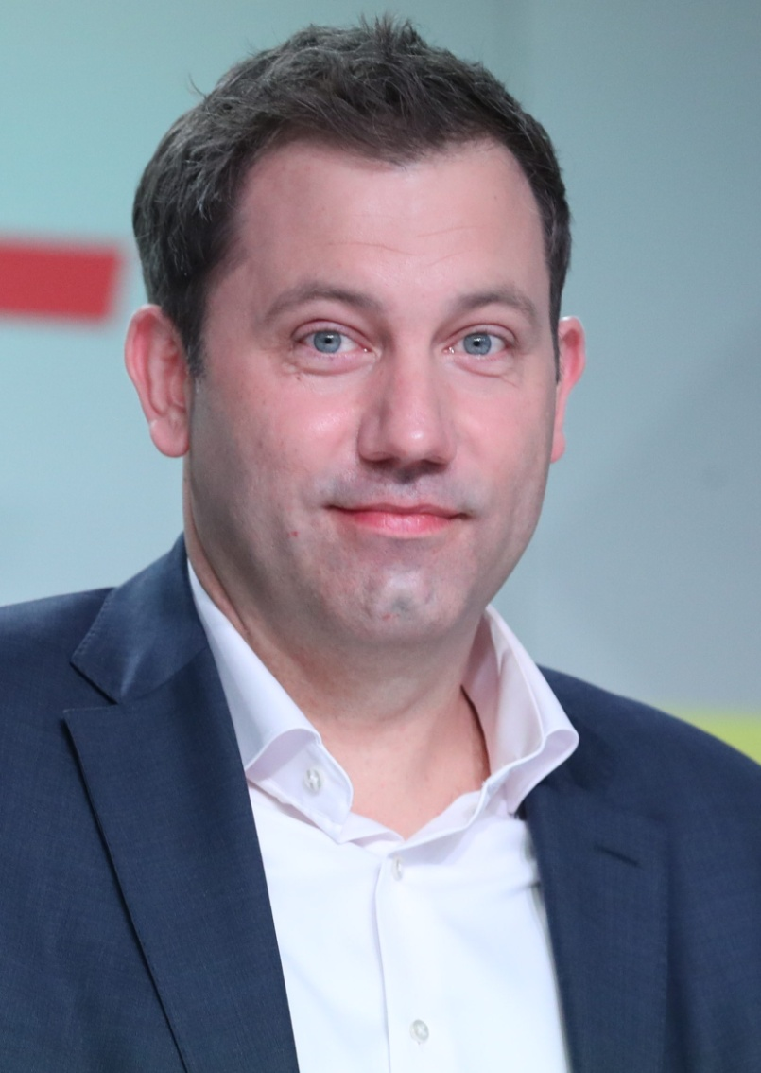
Die Regierungskoalition
SPD
Sozialdemokratische Partei Deutschlands
Lars Klingbeil: Parteichef, Finanzminister
Soziale Gerechtigkeit (Hilfen für sozial Benachteiligte, Bürgergeld, bezahlbares Wohnen, Mindestlohn)
Klimaschutz (reduziert)
Integration von Immigranten

Slide 9
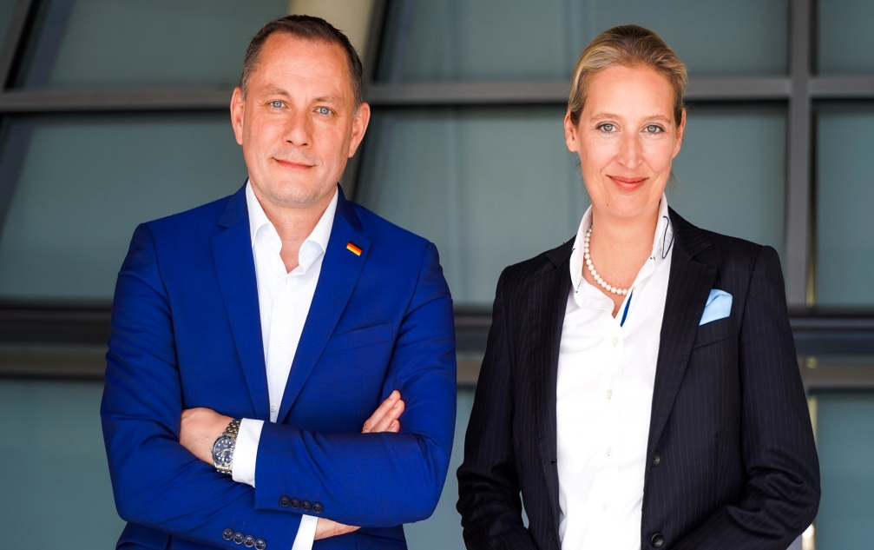
Die Opposition AFD
Alternative für Deutschland
Alice Weidel und Tino Chrupalla: Parteivorsitzende
Rechtsextremistische Positionen
Antieuropa (Nationalstaat)
Gegen alternative Energien und Klimaschutzregelungen
Abbau von Subventionen
„Der Islam gehört nicht zu Deutschland“: Remigration
Ultrakonservative Familienpolitik

Slide 10
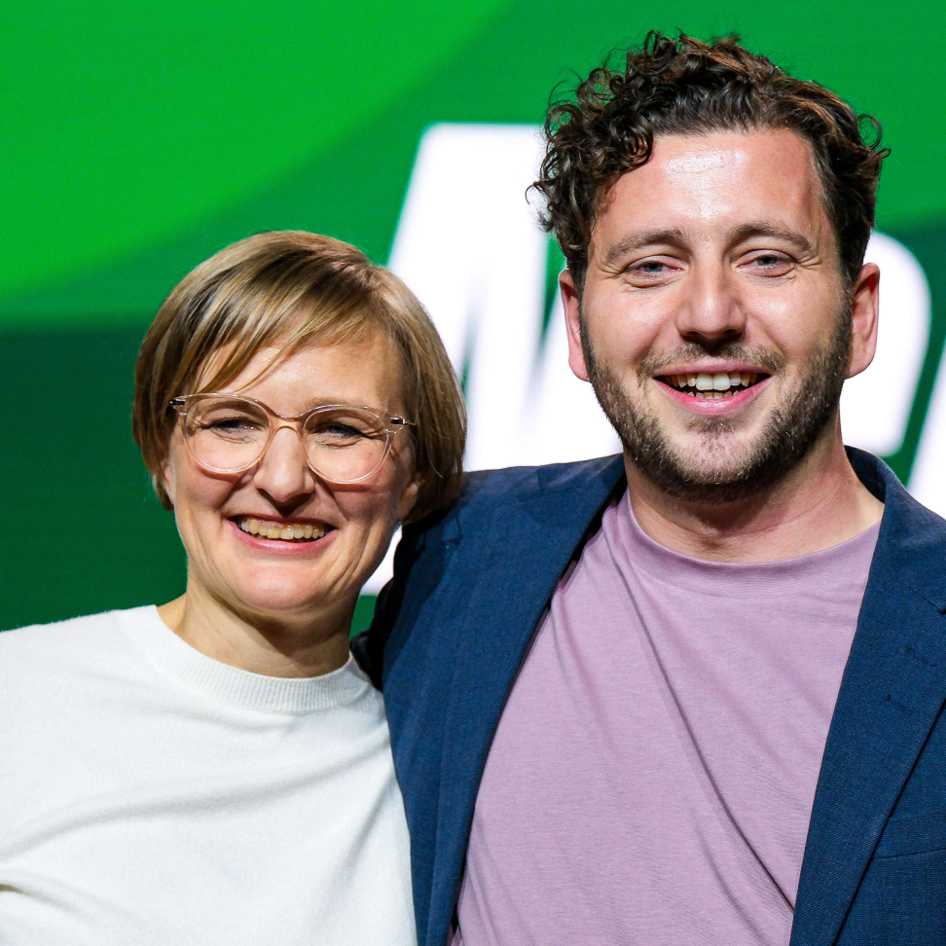
Die Opposition
Bündnis 90/Die Grünen
Franziska Brantner und Felix Banaszak: neue Parteivorsitzende
Umwelt-, Natur- und Klimaschutz
Ökologische Modernisierung der Wirtschaft
Soziale Gerechtigkeit (Steuerentlastungen)
Solidarische Flüchtlingspolitik

Slide 11
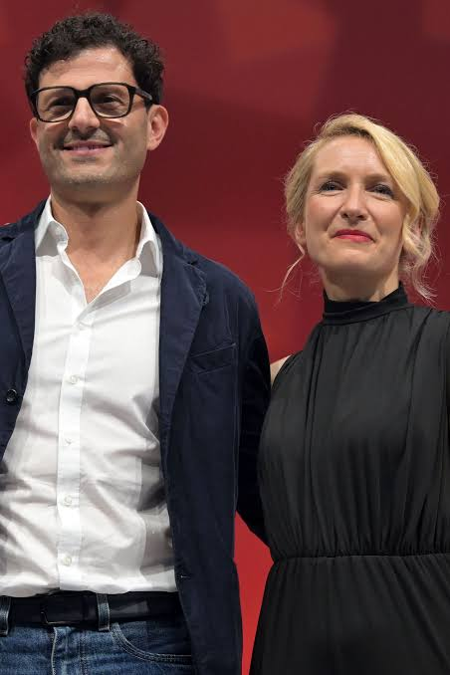
Die Opposition
Die Linke
Ines Schwerdtner und Luigi Pantisano: neue Parteivorsitzende
Demokratischer Sozialismus
Anti-Militarismus
Soziale Gerechtigkeit = Bezahlbare Mieten und Lebensmittel
Anti-Privatisierung von Betrieben/ demokratische Kontrolle durch Arbeitnehmer

Slide 12
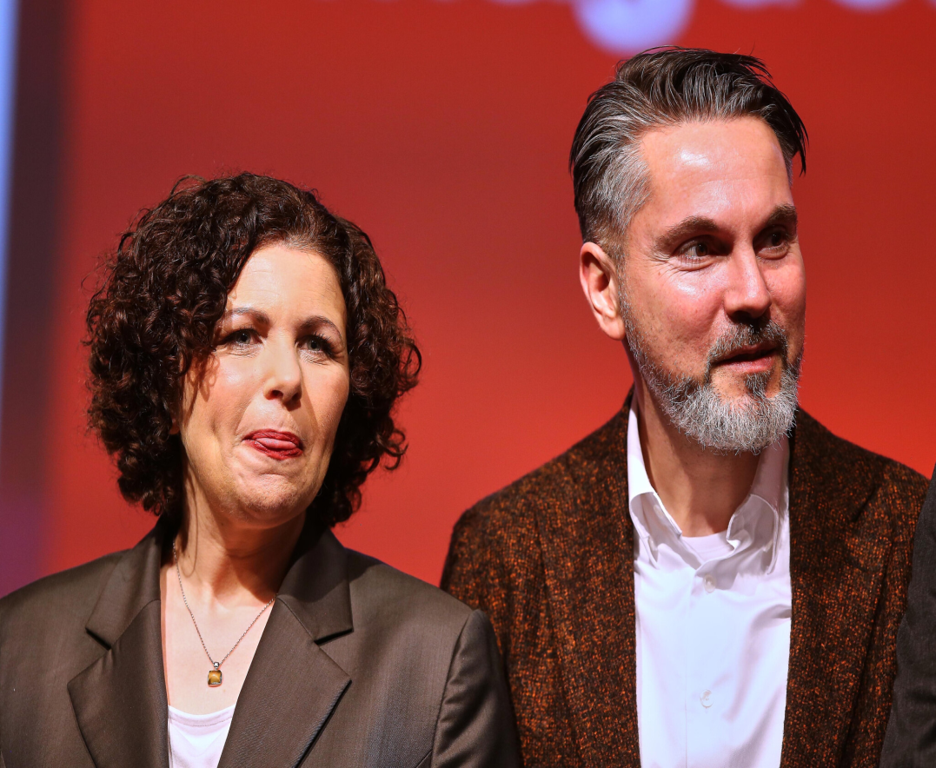
Bündnis Sahra Wagenknecht – Vernunft und Gerechtigkeit (BSW)
Amira Mohamed Ali und Fabio di Masi: Parteivorsitzende
Partei seit Januar 2024 (mit SPD in Brandenburg)
Bürokratieabbau
Soziale Gerechtigkeit
Wandel der Energiepolitik
Pro - Russland

